Slide 1
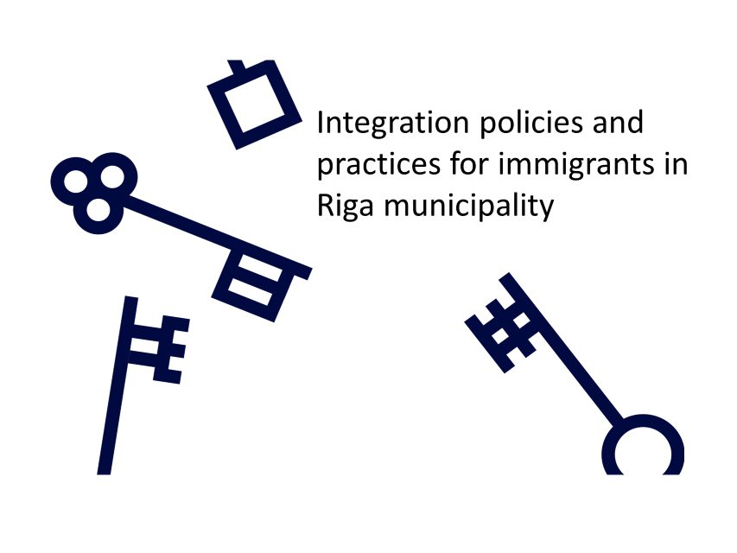
Rīgas pilsētas Sabiedrības integrācijas pamatnostādņu 2019.-2024.gadam īstenošanas rīcības plāns 2022.-2024.gadam
01.12.2022.

Slide 2
Rīgas pilsētas Sabiedrības integrācijas pamatnostādnes 2019.-2024.gadam
Sabiedrības integrācija kā ilgtermiņa attīstības mērķu sasniegšanas virziens noteikta “Rīgas ilgtspējīgas attīstības stratēģija līdz 2030.gadam”
Sabiedrības integrācijas pamatnostādnes apstiprinātas ar Rīgas domes 25.09.2019. lēmumu Nr.2589
https://apkaimes.lv/integracija/svarigi/
īstenošanas rīcības plāns 2019.-2021.gadam
Īstenošanas rīcības plāns 2022.-2024.gadam
Rīgas pilsētas integrācijas politikas mērķis ir radīt priekšnoteikumus aktīvai un daudzveidīgai iedzīvotāju grupu līdzdalībai un sadarbībai dažādās dzīves jomās, lai tās attīstītu savus sociālos, kultūras un pilsoniskos resursus, veidotu uz savstarpēju sapratni un cieņu balstītas attiecības un celtu savas dzīves kvalitāti mūsdienīgā, iekļaujošā un multikulturālā pilsētvidē.

Slide 3
Pamatnostādnēs iekļautie attīstības virzieni – atbilst rīcības plāna darbības virzieniem
Pilsoniskā līdzdalība un sadarbība
Starpkultūru dialogs un iecietība
Valsts valoda
Sociālā iekļaušanās
Informācijas pieejamība
Pilsētvides un integrācijas pasākumu pieejamība

Slide 4
Iesaistītās institūcijas
RD Izglītības, kultūras un sporta departaments
Rīgas Izglītības un informatīvi metodiskais centrs
RD Labklājības departaments
RD Pilsētas attīstības departaments
RD Īpašuma departaments
Rīgas domes Sabiedrisko attiecību nodaļa/ Komunikācijas pārvalde
Rīgas pilsētas apkaimju iedzīvotāju centrs
Rīgas pašvaldības aģentūra “Rīgas investīciju un tūrisma aģentūra”
Rīgas domes Personāla nodaļa
NVO

Slide 5
Konsultācijas par rīcības plāna projektu
Rīcības plāna veidošana sadarbībā ar visām iesaistītajām institūcijām – sarakste, tikšanās, telefonsarunas
08.07.2022. Konsultatīvā padome Sabiedrības integrācijas jautājumos - ideju apspriešana un iesūtīšana pēc sēdes
05.09.2022. tikšanās ar Rīgas investīciju un tūrisma aģentūras pārstāvjiem
07.10.2022. tikšanās ar jomas NVO
28.09., 26.10. tikšanās ar Labklājības departamentu
“Eiropas integrācijas pakta” projekta rekomendācijas sadarbībā ar Domnīcau PROVIDUS un biedrību «Make Room»

Slide 6
Izmaiņas salīdzinot ar pirmā perioda rīcības plānu
Rīcības un sagaidāmo rezultātu izcelšana katrā jomā
  Pievienots rīcības virziens - atbalsta pasākumi remigrantu un jauniebraucēju iekļaušanai
Rīcības virzienu/uzdevumu optimizēšana – apvienojot lielākos blokos, plānots, ka izpildes pārskatā katrā tiks detalizēti atspoguļotas veiktās aktivitātes
Līdzatbildīgo institūciju noteikšana
Rezultatīvo rādītāju un datu avotu rezultatīvo rādītāju noteikšanai precizēšana

Slide 7
Komentāri un to izpilde/ iestrādāšana Rīcības plānā I
Papildināt Rīgas domes Konsultatīvās padomes sabiedrības integrācijas jautājumos nolikumu, nosakot, ka Konsultatīvās padome sastāvā tiek iekļauti arī jauniebraucēju kopienu pārstāvji | Rīgas domes Konsultatīvās padomes sabiedrības integrācijas jautājumos nolikums tika papildināts
Noteikt par mērķi Rīgai pievienoties Eiropas Padomes Starpkultūru pilsētu programmai (Intercultural Cities ) | Pievienošanās process ir gandrīz noslēdzies, no 2023.gada Rīga būs Eiropas Padomes Starpkultūru pilsētu programmas (Intercultural Cities ) dalībniece.
Atbalsts NVO, kas veicina sociālo integrāciju cilvēkiem ar dažādiem funkcionāliem traucējumiem. | Tiek grozīti saistošie noteikumi, no 20223.gada pārņemot LD projektus ir iekļauts – finansējuma konkurss sociālā atbalsta NVO.
Nostiprināt brīvprātīgo darbu | Rīcības plānā paredzēts – brīvprātīgā darba platformas izveide, apmācības un vadlīnijas pašvaldības brīvprātīgā darba organizētājiem, apmācības NVO, tajā skaitā apkaimju, apmācības brīvprātīgajiem, jauniebraucēju iesaiste
Pedagogu atbalsts darbā ar jauniebraucējiem | Metodiskā atbalsta centra pedagogu darbam ar jauniebraucējiem darbības nodrošināšana un paplašināšana
Nepieciešams apmācīt pedagogus un pašvaldību darbiniekus par darbu ar jauniebraucējiem, starpkultūru komunikāciju, iesaistot NVO. | Iekļauts Rīcības uzdevums/ virziens - pilnveidot pašvaldības darbinieku profesionālo kompetenci darbam ar jauniebraucējiem, pilnveidot pedagogu profesionālo kompetenci
Nodrošināt pastāvīgu atbalstu personu ar speciālām vajadzībām amatiermākslas kolektīviem un pasākumiem. | RD IKSD ir noteikta kārtība kādā tiek atbalstīti personu ar speciālām vajadzībām amatiermākslas kolektīvi – tas ir sasaistīts ar amatierkolektīva dalību Dziesmusvētkos. Nepieciešama diskusija par atbalsta piešķiršanas kārtību, paplašinot atbalstāmo amatierkolektīvu loku, par cilvēku ar īpašām vajadzībām kultūras aktivitāšu atbalstu?

Slide 8
Komentāri un to izpilde/ iestrādāšana Rīcības plānā II
Tikšanās platformas ar jauniebraucējiem, viedokļa izzināšana, līderu identificēšana un apmācīšana | Iekļauts Rīcības virziens/ uzdevums - atbalstīt pilsoniskās līdzdalības pasākumus jauniebraucēju iekļaušanai sabiedrībā (jauniebraucēju iesaiste pašvaldības līdzdalības mehānismu izzināšanā, izpēte par jauniebraucēju organizācijām un neformālajām grupām, migrantu kopienu līderu apmācības)
Konkurss apkaimju iniciatīvas līdzdalības un piederības veicināšanai, pievēršot īpašu uzmanību jauniebraucēju iesaistei/ kā vienu no prioritātēm izvirzot jauniebraucēju iesaisti. | Sabiedrības integrācijas projektu konkurss nevalstiskajām organizācijām tika papildināts ar 4.jomu “jauniebraucēju līdzdalība un iekļaušana Latvijas sabiedrībā”
Jauniebraucēju atbalsta centrs | Rīcības plānā iekļauts - jauniebraucēju un remigrantu atbalsta centrs – vienas pieturas aģentūra, kas sniedz būtiskākos pakalpojumus un konsultācijas relokācijas un integrācijas procesā
NVO projektu konkursos noteikti prioritātes tā, lai dažas no pilotaktivitātēm kļūtu par pastāvīgām aktivitātēm, piemēram latviešu valodas klubi | No 20223.gada paredzēts papildināt projektu konkursu „Latviešu valodas apguves nodrošināšana Rīgas pilsētas iedzīvotājiem” ar iespēju piedāvāt latviešu sarunvalodas klubus.
Informācija vieglajā valodā, arī ārzemniekiem | Apmācības pašvaldības darbiniekiem - informācijas veidošana un pasniegšana pieejamā un iekļaujošā veidā.
Iekļaut EAPN-Latvia pārskatu un diskusiju par starptautisko projektu (01/02/2022 - 31/08/2024), kura daļa tiek īstenota Rīgā attiecībā uz bezpajumtniecības mazināšanu un patversmju darbinieku kapacitātes stiprināšanu. | Netika iekļauts. Dokumentā nav paredzēts iekļaut detalizētu informāciju par kādas konkrētas organizācijas projektu rezultātiem.

Slide 9
2022.gadā īstenotais
Administratīvo prasību samazināšana un projektu ieviešanas atvieglošana projektu īstenotājiem
Lielāks fokuss uz jauniebraucēju integrācijas veicināšanu un projektu konkursu jomu papildināšana
Rīgas dalība Eiropas Padomes Starpkultūru pilsētu programmā (Rīgas domes lēmums 05.10.2022., Nr. RD-22-1889-lē)
Memoranda padomes darbība - panākta vienošanās par memoranda Padomes darbības mērķiem un uzdevumiem
Pieejamo resursu nevalstiskajām organizācijām palielināšana (telpas, aprīkojums)
Informācijas pieejamības nodrošināšana – 5 jauni video zīmju valodā par pašvaldības pakalpojumiem
Brīvprātīgo programmas izveidošana Ukrainas iedzīvotāju atbalstam

Slide 10

Kā uzlabot plānošanas procesus turpmāk
2024.gadā būs jāveido jaunās Sabiedrības integrācijas pamatnostādnes nākamajam posmam (2025-2030) un pamatnostādņu īstenošanas rīcības plāns
Ciešāka komunikācija un sadarbība ar pašvaldības institūcijām
Diskusiju veidā ar iesaistītajām institūcijām
Plašāk iesaistīt NVO – izmantot inovatīvas/neformālas metodes
Iesaistīt iedzīvotājus – izmantojot deliberatīvās demokrātijas metodes
Rīcības plāna izpilde (saturiski) – saruna/ diskusija

